Slide 1
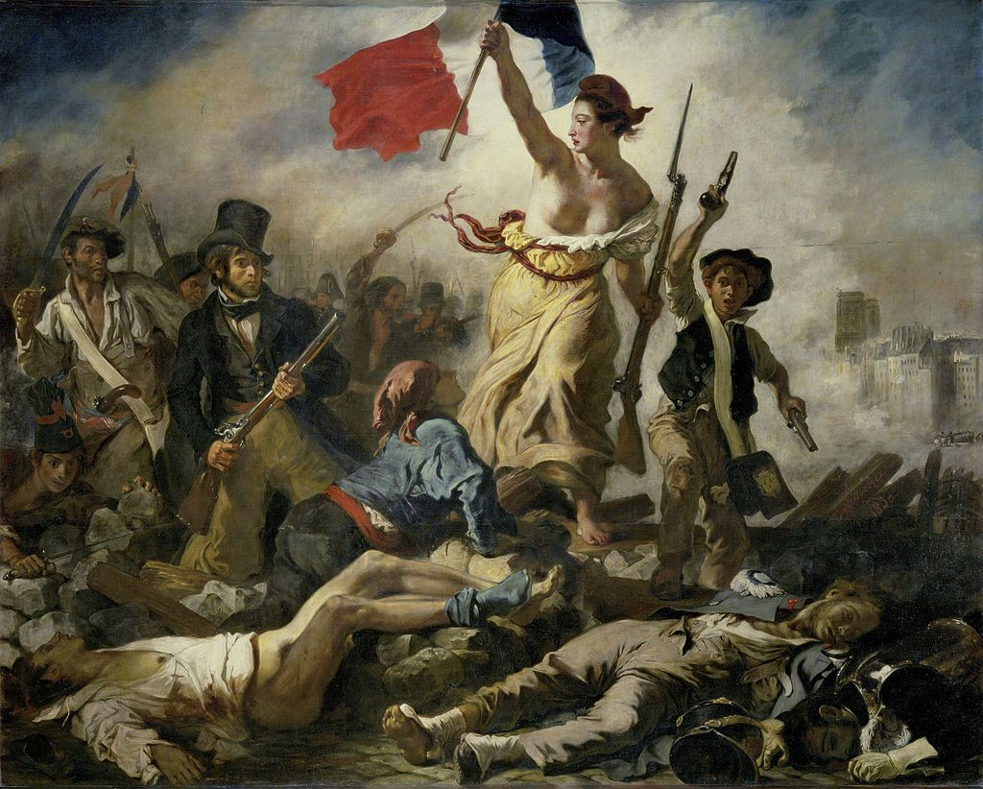
La Révolution française
La Révolution en bref
Les grands changements apportés par la Révolution
L’État canadien, héritier de ces principes
Notes:
Source iconographique :
La liberté guidant le peuple, Par Eugène Delacroix — Erich Lessing Culture and Fine Arts Archives via artsy.net, Domaine public, https://commons.wikimedia.org/w/index.php?curid=27539198

Slide 2
Le siècle des Lumières
La Révolution française, en bref
Les grands changements apportés par la Révolution :
État moderne
Constitution
Égalité théorique
L’État canadien, héritier de ces principes!

Slide 3
La Révolution en bref

Slide 4
La Révolution française en bref
Les causes
Monarchie absolue de droit divin Crise agricole Crise financière Ordres sociaux
Les événements :
Février – mars 1789
Rédaction des cahiers de doléances
5 mai 1789
Ouverture des États généraux
14 juillet 1789
La prise de la Bastille
4 août 1789
Abolition des privilèges féodaux
26 août 1789
Déclaration universelle des droits de l’homme et du citoyen
1e octobre 1791
Première constitution française
1793-1794
La Terreur
Notes:
INFORMATIONS À TRANSMETTRE AUX ÉLÈVES
Demander aux élèves en quoi chacun des éléments nommés dans le tableau ‘’Les causes’’ sont des causes de la Révolution. Éléments de réponse :
Monarchie : Le roi habite le Château de Versailles, construit expressément pour éloigner la royauté du peuple, qui était de plus en plus perçu comme une menace à la sécurité du roi. Les membres du tiers État n’ont aucun véritable pouvoir en plus de faire face à une classe dirigeante de plus en plus désintéressée de leur sort.
Crise agricole : L’hiver 1788-1789 fut particulièrement froid et les récoltes furent très mauvaises et le peuple souffre plus que jamais de la faim.
Crise financière : Grandement due à la mauvaise récolte de 1789, les prix augmentent fortement; le prix du pain double à Paris!
Ordre sociaux : Grande pauvreté du tier-État, qui représente environ 85% de la population. La richesse est concentrée dans les deux autres ordres : la noblesse et le clergé. La mobilité sociale est quasi-inexistante et il est impossible de réellement s’enrichir en étant paysan, car le tier état est le seul à payer des impôts; la charge fiscale est trop lourde pour permettre une accumulation de richesses.
Cahiers de doléances : Un cahier de doléances est un livre dans lequel les assemblées régionales qui élisent le député notent leurs plaintes ou leurs souhaits. En 1789, le tiers État grogne et leur colère devient de plus en plus difficile à ignorer. Un hiver particulièrement difficile, additionné aux autres causes expliquées plus haut, font en sorte que le tiers état souffre de la faim… encore plus qu’à l’habitude.
États généraux : Les États généraux étaient des rassemblements composés de députés représentant les trois ordres (ou États) du royaume : Clergé, noblesse et tiers État. Lors de ces États généraux, les participants exposaient des problèmes vécus par ces différents ordres. Ce sont de graves difficultés financières qui poussent le Roi Louis XVI à convoquer les états généraux le 1er mai 1789. Les participants demandent des changements profonds : Une Constitution garantissant les libertés individuelles et l’égalité des droits et des devoirs de tous les citoyens. Le 20 juin 1789, les députés du tiers État (et certains députés des deux autres ordres) prononcent le Serment du Jeu de paumes, lors duquel ils promettent de ne pas se séparer avant l’adoption d’une constitution. Ces députés deviendront ‘’l’Assemblée nationale constituante’’, donnant ainsi naissance au système représentatif français.
La prise de la Bastille : Cet événement est devenu le symbole de la Révolution française. Le peuple de Paris prit d’assaut la Bastille et libera les prisonniers s’y trouvant. C’est cet événement qui enflammera le pays tout entier et mènera à une première vague d’exil chez la classe dirigeante.
Abolition des privilèges féodaux : Vu plus en détail à la diapositive 10
Déclaration universelle des droits de l’homme et du citoyen : Vue plus en détails à la diapositive 11
Première constitution française : Vue plus en détails à la diapositive 12
La Terreur : Le 10 mars 1793 fut mis sur pied le Tribunal révolutionnaire, ayant comme mission de juger tous les « crimes contre-révolutionnaires » est créé. Ce tribunal deviendra de plus en plus extrême dans sa définition de ce qu’est un crime contre-révolutionnaire (est considéré ennemi du peuple tous ceux qui cherchent à anéantir la liberté publique), ainsi que dans ses procédures judiciaires. Par exemple, les accusés n’ont pas le droit de contre-interroger des témoins ni de porter la décision du tribunal en appel. On estime qu'environ 500 000 personnes furent emprisonnées et plusieurs dizaines de milliers furent exécutées.
Sources :
Encyclopédie Larousse en ligne, Cahiers de doléances, https://www.larousse.fr/encyclopedie/divers/cahiers_de_dol%C3%A9ances/182555 [consulté le 9 décembre 2020]
Encyclopédie Larousse en ligne, États généraux, https://www.larousse.fr/encyclopedie/divers/%C3%A9tats_g%C3%A9n%C3%A9raux/49635 [consulté le 9 décembre 2020]
Site web de l’Assemblée nationale française, Histoire de l’assemblée nationale, http://www2.assemblee-nationale.fr/decouvrir-l-assemblee/histoire/histoire-de-l-assemblee-nationale [consulté le 9 décembre 2020]
Encyclopédie Universalis en ligne, Quatorze juillet 1789, https://www.universalis.fr/encyclopedie/quatorze-juillet-1789/ [consulté le 10 décembre 2020]
Encyclopédie Universalis en ligne, la Terreur, https://www.universalis.fr/encyclopedie/la-terreur/ [consulté le 10 décembre 2020]

Slide 5
Le siècle des Lumières
Les philosophes des lumières
Locke : « La nécessité de rechercher le véritable bonheur est le fondement de notre liberté. » Rousseau : « L'argent qu'on possède est l'instrument de la liberté, celui qu'on pourchasse est celui de la servitude. » Voltaire : « Plus les hommes seront éclairés, plus ils seront libres. »
Droits naturels
Droit à la vie : La vie humaine a une très grande valeur, peu importe notre rang social ou notre richesse. Droit à la propriété : avoir ses propres biens, meubles et immeubles. Maison, argent, etc. Droit à la liberté : droit fondamental de penser, de circuler, de s'exprimer.
Font valoir l’existence de….
Notes:
INFORMATIONS À TRANSMETTRE AUX ÉLÈVES
Les philosophes des lumières popularisèrent les idéaux de liberté qui seront le moteur de la Révolution française. Leurs écrits furent très populaires auprès de la bourgeoisie et ont participé à changer la vision de l'homme. Cette nouvelle vision, empreinte de libertés individuelles et de libre arbitre, est en forte contradiction avec la société dans laquelle les bourgeois lettrés vivaient avant la Révolution. Une grande partie des leaders de cette Révolution tenteront, tant bien que mal, de mettre en place une société plus juste et dans laquelle les droits individuels (droit à la vie, à la propriété et à la liberté) sont inaliénables pour tous les hommes libres.
Sources :
Toutes les citations historiques sont tirées de : dicocitations.lemonde.fr/
Encyclopédie Larousse, « siècle des Lumières », en ligne : ˂ https://www.larousse.fr/encyclopedie/divers/si%C3%A8cle_des_Lumi%C3%A8res/130660 ˃ (consulté le 14 décembre 2020)
Les différents droits présentés se retrouvent à la dispositive 11.
En supplément, l'équivalent des droits au Québec : Code civil du Québec, RLRQ, c C-1991, art. 897, 900, 905, 947 :
947. La propriété est le droit d’user, de jouir et de disposer librement et complètement d’un bien, sous réserve des limites et des conditions d’exercice fixées par la loi. Elle est susceptible de modalités et de démembrements.
900. Sont immeubles les fonds de terre, les constructions et ouvrages à caractère permanent qui s’y trouvent et tout ce qui en fait partie intégrante. […]
905. Sont meubles les biens qui peuvent se transporter.
Charte des droits et libertés de la personne, c C-12, art. 1 : « Tout être humain a droit à la vie, ainsi qu’à la sûreté, à l’intégrité et à la liberté de sa personne. Il possède également la personnalité juridique. »
Charte des droits et libertés de la personne, RLRQ c C-12, art. 1, 6

Slide 6
Les grands changements apportés par la Révolution

Slide 7
La Révolution française
Moteur de grands changements!
1. Création d’un État moderne : La séparation des pouvoirs
2. Égalité devant la loi :
Abolition de l’aristocratie
Déclaration universelle des droits de l’homme
3. Mise en place d’une constitution

Slide 8
1. Création d’un État moderne La séparation des pouvoirs
Le pouvoir législatif
Le pouvoir exécutif
Le pouvoir judiciaire
Notes:
INFORMATIONS À TRANSMETTRE AUX ÉLÈVES
Un État détient trois grands pouvoirs qui permettent de créer, d’appliquer et d’interpréter les lois. Nous verrons chacun des trois pouvoirs séparément.
Ce principe est introduit pour la première fois par le philosophe Montesquieu, qui percevait cette séparation des pouvoirs comme une façon de tempérer l’absolutisme.
Pour comprendre chacun des 3 pouvoirs, on peut penser à la pratique d’un sport d’équipe, par exemple le hockey.
La comparaison entre la mise en place des lois et un match de hockey sera utilisée dans les diapositives suivantes, grâces à des pictogrammes.
SOURCES
Henri BRUN, Guy TREMBLAY et Eugène BROUILLET, Droit constitutionnel, 6e éd, Éditions Yvon Blais, Cowansville, 2014, par. II.131, II.76, VI-2.22 et VI-2.23.
Nicole DUPLÉ, Droit constitutionnel : principes fondamentaux, 6e éd., Wilson et Lafleur, Montréal, 2014, p.53.
Nicole DUPLÉ, Droit constitutionnel : principes fondamentaux, 6e éd., Wilson et Lafleur, Montréal, 2014, p.55 dernier paragraphe.
Encyclopédie Larousse, Charles de secondat, baron de La Brède et de Montesquieu, en ligne : www.larousse.fr/encyclopedie/personnage/Charles_de_Secondat_baron_de_La_Br%C3%A8de_et_de_Montesquieu/133812 (consulté le 2 décembre 2020).

Slide 9
1. Pouvoir législatif
Il écrit les lois
Il choisit les règles du jeu
Notes:
INFORMATIONS À TRANSMETTRE AUX ÉLÈVES
Avant de jouer au hockey, il a bien fallu inventer ce jeu. Et la première chose qu’on fait lorsqu’on veut jouer à un jeu, c’est d’inventer les règles du jeu.
Si vous jouez dans une ligue amicale, vous savez que les règles sont créées par votre ligue. Par exemple, certains contacts physiques peuvent être interdits. Pour les joueurs de la Ligue nationale de hockey, c’est cette Ligue qui décide des règles.
Ce pouvoir de décider des règles du jeu, en politique, s’appelle le pouvoir législatif. C’est le pouvoir de créer des lois. On l’appelle parfois le pouvoir de « légiférer », c’est-à-dire de faire des lois. Et on parle parfois du groupe de personnes qui fait les lois comme du « Législateur ». Ces mots viennent du latin lex, qui veut dire loi, et qui a donné légifère, « qui établit des lois ».
Le pouvoir législatif est donc le 1er pouvoir de l’État.
SOURCES
Perspective Monde, Pouvoir législatif, École de politique appliquée, Université de Sherbrooke, en ligne : https://perspective.usherbrooke.ca/bilan/servlet/BMDictionnaire?iddictionnaire=1629#:~:text=Le%20pouvoir%20l%C3%A9gislatif%20(synonyme%20%3A%20branche,pouvoir%20judiciaire%20(les%20tribunaux).&text=G%C3%A9n%C3%A9ralement%2C%20les%20projets%20doivent%20%C3%AAtre,%C3%89tat)%20pour%20devenir%20des%20lois (consulté le 7 janvier 2021).
Henri BRUN, Guy TREMBLAY et Eugène BROUILLET, Droit constitutionnel, 6e éd, Éditions Yvon Blais, Cowansville, 2014, par. II.84-II.88.

Slide 10
Pouvoir exécutif
Il élabore une stratégie pour mettre en œuvre les lois
Il joue au hockey, tente de gagner
Notes:
INFORMATIONS À TRANSMETTRE AUX ÉLÈVES
Une fois qu’on a décidé des règles du jeu, on peut commencer à jouer. On enfile son équipement de hockey, on lance la rondelle et c’est parti! Le but du jeu, la mission des joueurs, c’est bien sûr de compter des points… et de gagner.
Gagner suppose d’avoir une stratégie. L’entraineur, le capitaine et les joueurs réfléchissent d’avance à quels joueurs ils utiliseront, et quelles techniques seront employées pour marquer.
Le pouvoir de mettre en œuvre les règles du jeu, dans le système politique, s’appelle le pouvoir exécutif. C’est le pouvoir d’utiliser les lois pour atteindre un but. Par exemple :
Une loi peut donner au gouvernement la mission de créer 3 hôpitaux dans la province, mais sans préciser où. Le gouvernement doit alors décider de l’endroit où les hôpitaux seront construits.
Une loi peut donner au gouvernement la mission d’assurer la sécurité dans la province. Le gouvernement doit alors organiser les forces de police pour assurer la sécurité dans la province.
On appelle ce pouvoir le pouvoir « exécutif », car il revient à exécuter les missions qui sont décrites dans les lois.
SOURCES
Perspective Monde, Pouvoir exécutif, École de politique appliquée, Université de Sherbrooke, en ligne : http://perspective.usherbrooke.ca/bilan/servlet/BMDictionnaire?iddictionnaire=1494 (consulté le 02 décembre 2020).
Henri BRUN, Guy TREMBLAY et Eugène BROUILLET, Droit constitutionnel, 6e éd, Éditions Yvon Blais, Cowansville, 2014, par. II.95-II.99.
Créer des hôpitaux : Loi sur la santé et les services sociaux, RLRQ c S-4.2, art 431 et 437.
Assurer la sécurité : Loi sur la sécurité civile, RLRQ c S-2.3, art. 88 (pouvoir de déclarer l’état d’urgence), art. 123 (pouvoir de faire des règlements pour protéger le public), art 67 (pouvoirs particuliers du ministre de la Sécurité publique). Loi sur la Police, RLRQ P-13.1, art. 48, 49, 112 à 114 (organisation des forces policières).

Slide 11
Pouvoir judiciaire
Il interprète la loi pour déterminer si une personne la enfreinte (les juges exercent ce pouvoir)
Il est l’arbitre, qui tente d’appliquer les règles du mieux possible
Notes:
INFORMATIONS À TRANSMETTRE AUX ÉLÈVES
Même si les joueurs connaissent les règles du jeu, il arrive qu’ils commettent des fautes dans le feu de l’action. L’arbitre a le pouvoir de décider si le comportement d’un joueur enfreint une règle du jeu et de sanctionner les fautes.
Le pouvoir de sanctionner les personnes qui ne respectent pas les règles du jeu, dans le système politique, s’appelle le pouvoir judiciaire. C’est le pouvoir d’interpréter les lois pour décider si une personne a ou non violé ces lois. Ce pouvoir est exercé par les juges.
SOURCES
Perspective Monde, Pouvoir judiciaire, École de politique appliquée, Université de Sherbrooke, en ligne : https://perspective.usherbrooke.ca/bilan/servlet/BMDictionnaire?iddictionnaire=1637 (consulté le 7 janvier 2021).
Henri BRUN, Guy TREMBLAY et Eugène BROUILLET, Droit constitutionnel, 6e éd, Éditions Yvon Blais, Cowansville, 2014, par. II.89-II.94.

Slide 12
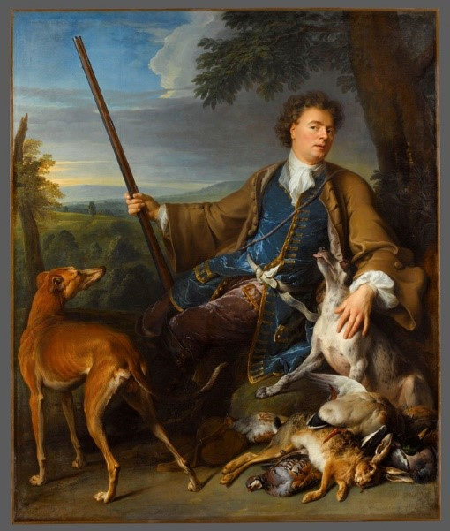
2. Égalité devant la loi (abolition des privilèges de la noblesse)
Le 4 août 1789, les députés de l'assemblée votent l'abolition des privilèges féodaux :
Le droit de chasse n'est plus réservé aux nobles
Abolition du Droit de mainmorte
Abolition de la dîme
Abolition de la justice seigneuriale
Ne sont plus les seuls à pouvoir accéder à certaines professions
Notes:
INFORMATIONS À TRANSMETTRE AUX ÉLÈVES
Ce décret, adopté pendant la nuit du 4 aout 1789, répond à beaucoup de demandes du tier État. Avant ce décret, les nobles avaient effectivement beaucoup de droits que les paysans n'avaient pas, ce qui faisait en sorte d'agrandir les différences de richesse et d’empêcher les non-nobles de se sortir de la pauvreté. Par exemple, un paysan en état se servage ne pouvait pas :
Chasser
Léguer sa terre ou sa maison à ses enfants (le droit de mainmorte donnait la terre au seigneur lors de la mort du serf)
Accéder à certaines professions, par exemple devenir ministre ou monter les échelons dans l'armée.
De plus, les paysans devaient faire face à la justice seigneuriale, souvent arbitraire.
Sources :
Encyclopédie Larousse, « nuit du 4 août 1789 » en ligne : https://www.larousse.fr/encyclopedie/rechercher/nuit%20de%201789 (consulté le 14 décembre 2020).
Décrets des 4, 6, 7, 8 et 11 août 1789, en ligne : https://books.google.fr/books?id=Np7A5Q3PqwYC&pg=PA13&dq=D%C3%A9crets+des+4,+6,+7,+8+et+11+ao%C3%BBt+1789&hl=fr&sa=X&ved=0ahUKEwjYqLaL26bQAhXM0xoKHShsCnIQ6AEIHTAA#v=onepage&q&f=false (consulté le 14 décembre 2020).
Louis Firmin Julien Laferrière, Histoire du droit français, Joubert, 1837, p. 510 sq.
Source iconographique :
Portrait de l'artiste en chasseur, en ligne : ˂ https://www.louvre.fr/oeuvre-notices/portrait-de-l-artiste-en-chasseur˃, © 2009 RMN / Stéphane Maréchalle.

Slide 13
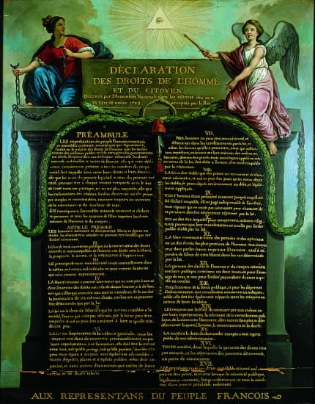
La Déclaration des droits de l’homme et du citoyen
Inspirée par la déclaration d’indépendance américaine (1776) et les grands principes du siècle des Lumières, la Déclaration des droits de l’homme et du citoyen est adoptée le 26 août 1789.
Celle-ci prévoit :
Le droit à la liberté (art. 1, 2, 10 et 11) Le droit à la propriété (art. 2, 17) Le droit à l’égalité devant la loi et la justice (art. 1 et 6) Le principe de la séparation des pouvoirs (art. 16) La présomption d’innocence (art. 9)
Notes:
INFORMATIONS À TRANSMETTRE AUX ÉLÈVES
Les représentants présents aux États-Généraux souhaitaient précéder la nouvelle constitution française d’une déclaration de principes.
La déclaration des droits de l’homme et du citoyens est grandement inspirée des principes des Lumières, ainsi que de la déclaration de l’indépendance américaine. Cette déclaration contient :
Un préambule
Définitions de droits « naturels et imprescriptibles » : liberté, propriété, sûreté et résistance à l’oppression
Reconnaissance de certains principes :
Égalité devant la loi et la justice
La séparation des pouvoirs
Sources :
Encyclopédie Larousse en ligne, Droits de l’homme, https://www.larousse.fr/encyclopedie/divers/droits_de_lhomme/44843 [Consulté le 9 décembre 2020]
Élysée, « La déclaration des droits de l'homme et du citoyen », en ligne : ˂ https://www.elysee.fr/la-presidence/la-declaration-des-droits-de-l-homme-et-du-citoyen ˃ (consulté le 14 décembre 2020)
Source iconographique :
Ph. Jeanbor © Archives Larbor

Slide 14
Mise en place d’une première Constitution (1791)
Une constitution, qu'est-ce que c'est?
C'est la loi suprême d'un pays. Elle indique :
Le mode de fonctionnement du gouvernement
Les droits fondamentaux des citoyens
Aucune loi allant à l'encontre de la constitution ne peut être mise en place.
Notes:
INFORMATIONS À TRANSMETTRE AUX ÉLÈVES
La Déclaration universelle des droits de l'homme et du citoyen de 1789 fut intégrée à la constitution de 1791.
La France changera de constitution à plusieurs reprises dans son Histoire. Aujourd'hui, c'est la Constitution de 1958, qui donna naissance à la 5e République, qui a court en France.
La constitution de 1791 prévoit aussi :
Les modalités du droit de vote
La souveraineté nationale
La séparation des pouvoirs (expliquée plus loin dans le PPT)
Sources :
Encyclopédie universalis en ligne, Constitution de 1791, https://www.universalis.fr/encyclopedie/constitution-francaise-de-1791/, Consulté le 19 janvier 2021

Slide 15
L’État canadien :
Héritier de ces principes

Slide 16
Séparation des 3 pouvoirs
Fédéral
Québec
Provinces
Pouvoir législatif
Pouvoir exécutif
Pouvoir judiciaire
Pouvoir législatif
Pouvoir exécutif
Pouvoir judiciaire
Notes:
INFORMATIONS À TRANSMETTRE AUX ÉLÈVES
Ce qu’il faut bien comprendre, c’est que le gouvernement fédéral et le gouvernement de chaque province exercent chacun les trois pouvoirs (législatif, exécutif et judiciaire).
Par contre, le gouvernement fédéral et les provinces ne travaillent généralement pas sur les mêmes sujets.
Par exemple, le Fédéral s’occupe :
De l’armée (nous avons une seule armée pour tout le Canada)
Des banques (nous avons la même monnaie partout au Canada)
Le Provincial s’occupe par exemple :
Des hôpitaux
Des écoles
SOURCES :
Loi constitutionnelle de 1867 (R-U), 30 & 31 Vict, c 3, reproduite dans LRC 1985, annexe II, n°5, art 91 (7) (15), 92 (7) et 93.

Slide 17
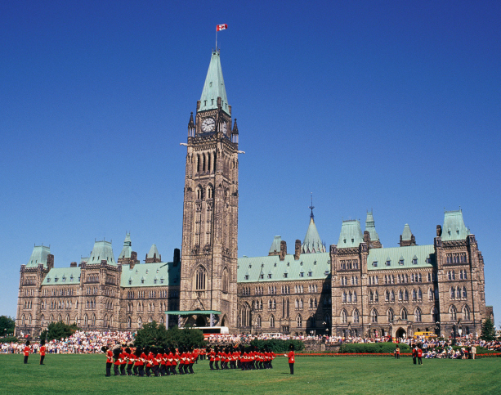
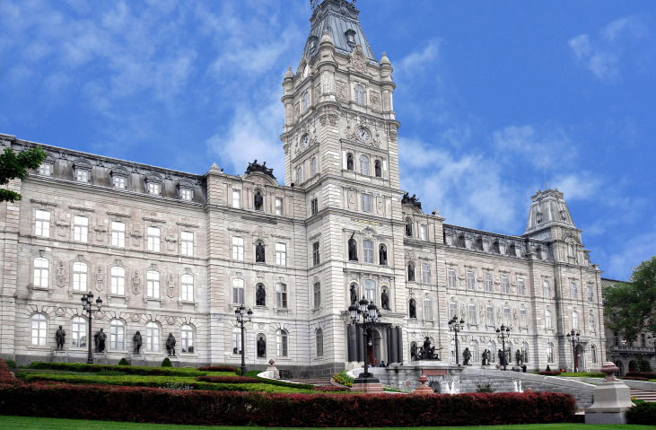
Fédéral
Québec
Pouvoir législatif
Pouvoir législatif
Chambre des communes
Assemblée nationale du Québec
+
Sénat
Notes:
INFORMATIONS À TRANSMETTRE AUX ÉLÈVES
Pouvoir législatif
Il crée les lois.
Ce pouvoir est exercé par les députés élus de tous les partis. Tout d’abord, des projets de loi sont rédigés. Puis, les députés débattent et votent sur ces projets. Un projet de loi deviendra une véritable loi si la majorité des députés votent en sa faveur.
Canada Les lois sont votées à la Chambre des communes et au Sénat situés à Ottawa.
Québec Les lois sont votées à l'Assemblée nationale située à Québec.
INFORMATIONS FACULTATIVES
Sénat
Le Sénat est un organe décisionnel qui n’existe qu’au niveau fédéral.
Les sénateurs sont nommés par le gouverneur général, sous la recommandation du premier ministre du Canada.
Le principal rôle du Sénat est d’étudier et de débattre des projets de lois proposés par la Chambre des communes. Pour devenir une véritable loi, le projet doit être adopté par la Chambre des communes et le Sénat, puis sanctionné par le gouverneur général.
Dans la pratique, il est très rare que le Sénat refuse un projet de loi.
Par exemple, en 1991, le sénat a refusé l’adoption du controversé projet de loi C-43 concernant l’avortement rédigé suite à l’affaire Daigle c. Tremblay.
NOTES AUX ENSEIGNANTS
Pour en savoir plus sur le processus d’adoption des lois, vous pouvez lire l’article « L’adoption d’une loi » sur le site d’Éducaloi : www.educaloi.qc.ca/jeunesse/capsules/ladoption-dune-loi
SOURCES
Loi constitutionnelle de 1867, art. 17, 21 et suiv., 37 et suiv. et 49.
Loi sur l’Assemblée nationale, RLRQ, A-23.1, art. 29-30.
Règlement de l’Assemblée nationale, art. 219 al.1, p. 256-257 : http://www.assnat.qc.ca/fr/abc-assemblee/fondements-procedure-parlementaire/reglement-assemblee.html.
Henri BRUN, Guy TREMBLAY et Eugène BROUILLET, Droit constitutionnel, 6e éd, Éditions Yvon Blais, Cowansville, 2014, par. II.84-II.88 et V-1.273 et suiv.
Perspective Monde, Pouvoir législatif, École de politique appliquée, Université de Sherbrooke, en ligne : http://perspective.usherbrooke.ca/bilan/servlet/BMDictionnaire?iddictionnaire=1629 (consulté le 25 octobre 2016).
Assemblée nationale, Projet de loi, L’ABC de l’assemblée, en ligne : www.assnat.qc.ca/fr/abc-assemblee/projets-loi.html (consulté le 25 octobre 2016).
Assemblée nationale du Québec, Vote, en ligne : http://www.assnat.qc.ca/fr/patrimoine/lexique/vote.html (consulté le 25 octobre 2016).
Parlement du Canada, Le processus d’adoption d’un projet de loi, Notre pays, notre Parlement, Une introduction au fonctionnement du Parlement, en ligne : http://lop.parl.gc.ca/About/Parliament/Education/OurCountryOurParliament/html_booklet/process-passing-bill-f.html (consulté le 25 octobre 2016).
Parlement du Canada, Le Sénat, Notre pays, notre Parlement, Une introduction au fonctionnement du Parlement, en ligne : http://lop.parl.gc.ca/About/Parliament/Education/OurCountryOurParliament/html_booklet/senate-f.html (consulté le 25 octobre 2016).

Slide 18
Fédéral
Québec
Pouvoir exécutif
Pouvoir exécutif
Gouverneur général
Lieutenant-gouverneur
+
+
Premier ministre
Premier ministre
+
+
Ministres
Ministres
Notes:
INFORMATIONS À TRANSMETTRE AUX ÉLÈVES
Il met en œuvre les lois.
Ce pouvoir est exercé par le gouvernement, c’est-à-dire le parti politique qui a gagné les élections en faisant élire le plus grand nombre de députés. Le gouvernement, qu’il soit fédéral ou provincial, est composé :
du premier ministre : c’est le chef du gouvernement.
d'un « cabinet » (fédéral) ou d’un « conseil » (provincial) : ce sont les ministres nommés par le premier ministre parmi les députés élus.
Le gouvernement a pour mission de diriger les services publics (ministères), les forces policières, l’armée, etc.
INFORMATIONS FACULTATIVES
Présentez à vos élèves les partis politiques au pouvoir et les premiers ministres du fédéral et du Québec. C’est l’occasion d’insérer une touche d’actualité!
Pour aller plus loin avec vos élèves, vous pouvez parler du gouverneur général et du lieutenant-gouverneur.
Gouverneur général et lieutenant-gouverneur
Le chef du Canada est le Roi du Canada, soit le Roi d’Angleterre. Au fédéral, il est représenté par le gouverneur général et dans chaque province par un lieutenant-gouverneur.
En raison de leur fonction symbolique et historique, le gouverneur général et les lieutenants-gouverneurs posent rarement des actes politiques et juridiques déterminants. Ils ont essentiellement pour fonction d’authentifier certaines décisions prises par l’État. Par exemple, ils doivent sanctionner les projets de loi, c’est-à-dire approuver les projets pour qu’ils deviennent des lois.
SOURCES
Loi constitutionnelle de 1867, art. 15, 55, 58, 63 et 91(7).
Loi sur la défense nationale, L.R.C. 1985, c. N-5, art. 3 et suiv.
Loi sur l’exécutif, RLRQ, c. E-18, art. 4 et 9.
Loi sur les ministères, RLRQ, c. M-34, art. 1.
Loi sur les traitements, L.R.C. 1985, c. S-3, art. 4.1.
Henri BRUN, Guy TREMBLAY et Eugène BROUILLET, Droit constitutionnel, 6e éd, Éditions Yvon Blais, Cowansville, 2014, par. II.95-II.99 / V.2.8-V.2.12 / V.2.31-V.2.35 / V-2.40, V-2.47 à V-2.51 / V-2.43, V.247 / IX.178, IX.183 et suiv.
Perspective Monde, Pouvoir exécutif, École de politique appliquée, Université de Sherbrooke, en ligne : http://perspective.usherbrooke.ca/bilan/servlet/BMDictionnaire?iddictionnaire=1494 (consulté le 25 octobre 2016).
Eugene A. FORSEY, Les Canadiens et leur système de gouvernement, « 6.4 Les partis politiques », Site web du Parlement du Canada, en ligne : www.bdp.parl.gc.ca/About/Parliament/SenatorEugeneForsey/book/chapter_6-f.html (consulté le 25 octobre 2016).
Parlement du Canada, Organe exécutif du gouvernement du Canada, Compendium, en ligne : www.parl.gc.ca/About/House/compendium/web-content/c_d_executivebranchgovernmentcanada-f.htm (consulté le 25 octobre 2016).
Parlement du Canada, Aperçu du système parlementaire canadien, Notre pays, notre Parlement, Une introduction au fonctionnement du Parlement, en ligne : http://lop.parl.gc.ca/About/Parliament/Education/OurCountryOurParliament/html_booklet/overview-canadian-parliamentary-system-f.html (consulté le 25 octobre 2016).

Slide 19
Fédéral
Québec
Pouvoir judiciaire
Pouvoir judiciaire
Tribunaux
Tribunaux
Notes:
INFORMATIONS À TRANSMETTRE AUX ÉLÈVES
Le pouvoir judiciaire, c’est le pouvoir de trancher lorsqu’il y a des conflits. Ce pouvoir est exercé par les tribunaux et donc, par les juges. Les tribunaux doivent absolument être neutres et séparés du pouvoir législatif et exécutif.
Les juges peuvent arbitrer des conflits entre deux citoyens, par exemple deux voisins qui se chicanent sur l’emplacement de la clôture. Pour prendre une décision qui est juste, le juge ne doit pas considérer des éléments autres que la loi. Donc, il ne peut pas être un proche d’un des deux voisins, par exemple, et décider en sa faveur parce que c’est son fils ou sa sœur. On dit donc qu’un juge doit être impartial.
Les juges peuvent aussi arbitrer des conflits entre un citoyen et l’État. Par exemple, si un citoyen estime que la police est rentrée de force pour fouiller chez lui sans en avoir le droit. Dans ce cas-là, il faut que le juge soit parfaitement libre de décider que l’État a mal agi, sans avoir peur des conséquences. Par exemple, il ne peut pas être privé de son salaire ou congédié parce qu’il a pris une décision que l’État n’aime pas. On dit donc que les juges doivent être indépendants.
Les juges sont donc à la fois impartiaux et indépendants.
Bien sûr, les juges n’arbitrent pas les conflits comme bon leur semble. En fait, toutes les décisions qu’ils prennent sont guidées par la loi. On dit parfois qu’ils interprètent les lois (car elles ne sont pas toujours faciles à comprendre) et qu’ils rendent les décisions de justice (le plus souvent, les juges doivent écrire la décision qu’ils prennent dans un jugement qui explique leur raisonnement).
L’image représente la Cour suprême, le plus haut tribunal au pays.
SOURCES
Loi sur la Cour suprême, L.R.C. 1985, c. S-26, art. 3 et 52.
Henri BRUN, Guy TREMBLAY et Eugène BROUILLET, Droit constitutionnel, 6e éd, Éditions Yvon Blais, Cowansville, 2014, par. II.89-II.94, X.125 et suiv et X.147 et suiv.
Perspective Monde, Pouvoir judiciaire, École de politique appliquée, Université de Sherbrooke, en ligne : http://perspective.usherbrooke.ca/bilan/servlet/BMDictionnaire?iddictionnaire=1637 (consulté le 26 octobre 2016).

Slide 20
Au Canada : Démocratie
Le gouvernement représente la population.
Nul n’est au-dessus
des lois.
Il travaille au service de la population.
On peut le tenir responsable de ses actes.
Loi
Notes:
INFORMATIONS À TRANSMETTRE AUX ÉLÈVES
Dans une démocratie, l’intérêt de la population est central. La population prend à la fois les décisions (car le gouvernement est composé de citoyens) et les respecte (puisque nul n’est au-dessus des lois).
Les citoyens peuvent participer librement, de près ou de loin, aux décisions qui les touchent. Ils peuvent par exemple :
voter librement lors des élections,
fonder des journaux, des stations de télévision ou des chaines YouTube, et critiquer le pouvoir en place,
manifester dans la rue,
et même créer des partis politiques ou des associations pour faire valoir leur point de vue.
Dans les démocraties, le pouvoir du gouvernement est encadré par des lois, au même titre que les citoyens. On appelle ces états où la loi est plus puissante que le gouvernement « état de droit ».
Par exemple, au Canada, la loi impose que les députés soient élus par des élections tous les 4 ans au suffrage universel et au scrutin secret (c’est-à-dire que tous les citoyens de 18 ans et plus ont le droit de voter et que leur choix doit être tenu secret).
Au Canada, les citoyens votent pour des députés qui les représenteront et qui prendront les décisions en leur nom.
NOTE : démocratie représentative et démocratie directe
Dans cet exemple, on parle de démocratie « représentative » (cela permet de mieux comprendre le système canadien).
Mais il existe d’autres formes de démocratie. Par exemple, la démocratie « directe », où les citoyens participent directement à l’élaboration des lois.
SOURCES
Loi électorale du Canada, LC 2000, c 9, art. 3, 56.1, 163, 385
Charte canadienne des droits et libertés, art 2 b), c), d) et 3, partie I de la Loi constitutionnelle de 1982, constituant l’annexe B de la Loi de 1982 sur le Canada (R-U), 1982, c 11.
Perspective Monde, Suffrage universel, École de politique appliquée, Université de Sherbrooke : http://perspective.usherbrooke.ca/bilan/servlet/BMDictionnaire?iddictionnaire=1526 (consulté le 7 janvier 2021).
Perspective Monde, Démocratie, École de politique appliquée, Université de Sherbrooke : http://perspective.usherbrooke.ca/bilan/servlet/BMDictionnaire?iddictionnaire=1487 (consulté le 7 janvier 2021).
Perspective Monde, État de droit, École de politique appliquée, Université de Sherbrooke : http://perspective.usherbrooke.ca/bilan/servlet/BMDictionnaire?iddictionnaire=1493 (consulté le 7 janvier 2021).
Philippe Parini, Régimes politiques contemporains, Masson, Paris, 1991, p.105 à 108.
Raymond Aron, Démocratie et totalitarisme, Gallimard, Paris, 1965, p.76
Dominique Chagnollaud, Science politique, 2e éd., Dalloz, Paris, 1999, p. 50, 67 à 69.

Slide 21
Gouvernement majoritaire
13 députés élus au Parti ORANGE
Parti gagnant
Partis perdants
13 > 12 13 > 8
13 > 4
4 députés élus au Parti GRIS
8 députés élus au Parti BLEU
Total : 25 députés élus
Notes:
INFORMATIONS À TRANSMETTRE AUX ÉLÈVES
La séparation entre le législatif et l’exécutif n’est pas toujours évidente. Dans le système politique canadien, on la voit mieux lorsque le gouvernement est minoritaire.
Dans cette diapositive, nous avons un exemple de parti majoritaire.
Les députés (pouvoir législatif) sont élus par les citoyens, et le gouvernement (pouvoir exécutif) est formé par le parti qui remporte les élections.
Dans cette diapositive, le parti orange a remporté les élections avec 13 élus sur 25. Ce parti a suffisamment d’avance pour avoir la majorité des voix.
Le parti orange va donc former le gouvernement. Le chef du parti va devenir premier Ministre et il choisira des députés pour faire partie du gouvernement.
Les pouvoirs législatif et exécutif sont alors exercés par les membres d’un même parti.
La séparation des pouvoirs n’est alors pas très claire à identifier : le parti majoritaire a le pouvoir exécutif, mais a aussi le contrôle du pouvoir législatif. – voir DIAPOSITIVE suivante
SOURCES
Henri BRUN, Guy TREMBLAY et Eugène BROUILLET, Droit constitutionnel, 6e éd, Éditions Yvon Blais, Cowansville, 2014, par. VII.11.
Perspective Monde, Gouvernement minoritaire, École de politique appliquée, Université de Sherbrooke, en ligne : http://perspective.usherbrooke.ca/bilan/servlet/BMDictionnaire?iddictionnaire=1506 (consulté le 25 octobre 2016).

Slide 22
Gouvernement minoritaire
10 députés élus au Parti ORANGE
Parti gagnant
Partis perdants
10 < 15 10 > 8
10 > 7
7 députés élus au Parti GRIS
8 députés élus au Parti BLEU
Total : 25 députés élus
Notes:
INFORMATIONS À TRANSMETTRE AUX ÉLÈVES
Dans cette diapositive, nous avons un exemple de parti minoritaire.
Les députés (pouvoir législatif) sont élus par les citoyens, et le gouvernement (pouvoir exécutif) est formé par le parti qui remporte les élections.
Ici, le parti orange a remporté les élections avec une très courte avance. Il a obtenu 10 élus, alors que le parti bleu a obtenu 8 élus et le parti gris, 7 élus.
Les partis bleu et gris réunis ont donc plus d’élus que le parti orange. On dit alors que le gouvernement est minoritaire, parce qu’il n’a pas la majorité absolue.
Autrement dit, le parti gagnant exerce le pouvoir exécutif en formant le nouveau gouvernement, mais les partis perdants, s’ils se mettent ensemble, peuvent bloquer les lois avec lesquelles ils ne sont pas d’accord. Ils exercent donc un certain contrôle sur le pouvoir législatif.
Dans ce cas-là, la séparation entre le pouvoir exécutif (parti orange) et le pouvoir législatif (coalitions) est plus claire. Pour passer des lois, le parti orange est obligé de collaborer avec les autres partis.
SOURCES
Henri BRUN, Guy TREMBLAY et Eugène BROUILLET, Droit constitutionnel, 6e éd, Éditions Yvon Blais, Cowansville, 2014, par. VII.11.
Perspective Monde, Gouvernement minoritaire, École de politique appliquée, Université de Sherbrooke, en ligne : http://perspective.usherbrooke.ca/bilan/servlet/BMDictionnaire?iddictionnaire=1506 (consulté le 25 octobre 2016).

Slide 23
Au Canada : L’Égalité devant la loi
L’égalité de tous devant la loi est garantie par la Charte canadienne des droits et libertés.
​
«La loi ne fait acception de personne et s’applique également à tous, et tous ont droit à la même protection et au même bénéfice de la loi, indépendamment de toute discrimination.» Art 15 (1)​
Notes:
NOTES À L'ENSEIGNANT
Une charte, qu'est-ce que c'est?
Une charte c’est une loi... Mais c’est une loi spéciale, une loi qui a préséance sur les autres lois. Cela signifie que les députés ne peuvent pas créer de lois qui vont à l'encontre de la Charte. Toutes les lois doivent respecter la Charte qui est une « super loi » qui se place au-dessus des lois canadiennes et de chaque province et territoire. Par exemple, ils ne pourraient pas mettre en place une loi qui indiquerait que seuls les hommes peuvent joindre l'armée, car le droit à l'égalité est inscrit dans la Charte canadienne des droits et libertés. Un autre exemple d'une loi qui existait pour de vrai et qui ne respectait pas la Charte : le mariage qui était avant juste possible entre un homme et une femme. Donc, la loi a été changée pour inclure les personnes homosexuelles, car elles étaient exclues de manière discriminatoire, sur la raison de leur orientation sexuelle.
La charte canadienne des droits et libertés.
Cette charte fut mise en place en 1982, en tant que première partie de la constitution canadienne. Tel que son nom l'indique, cette charte garantit certains droits et certaines libertés aux citoyens canadiens.
Voici quelques exemples de libertés garanties par la charte :
Liberté de conscience et de religion
Liberté de pensée, de croyance, d'expression
Liberté d'association
Liberté de circulation et d'établissement
Voici également quelques exemples de droits garantis par la charte :
Droit à la vie, la liberté et la sécurité de sa personne
Droit à la protection contre l'emprisonnement arbitraire.
Droit de vote
Charte canadienne des droits et libertés en ligne : https://laws-lois.justice.gc.ca/fra/const/page-15.html ​
Sources :
Charte canadienne des droits et libertés, Loi de 1982 sur le Canada, Annexe B, 1982 (R-U), ch11, art 15 (1)​

Slide 24
Pour ou contre
Avoir des juges élus par les citoyens plutôt que nommés par le gouvernement.
Notes:
INFORMATIONS À TRANSMETTRE AUX ÉLÈVES
Avantage : les juges représenteront mieux les intérêts de la population. Cela permettrait qu’ils soient plus indépendants du gouvernement.
Problème : les juges pourraient être tentés de prendre des décisions pour plaire aux électeurs et ainsi être élus ou réélus, même si ces décisions sont contraires à ce que dit la loi. De plus, le fait d’être élu ne change rien à leur indépendance; c’est plutôt le fait que le gouvernement ne peut pas les priver de leur salaire ou les congédier qui garantit leur indépendance.

Slide 25
Pour ou contre
On devrait devenir majeur avant l’âge de 18 ans.
Notes:
INFORMATIONS À TRANSMETTRE AUX ÉLÈVES
L’âge de la majorité est l’âge auquel la personne obtient le statut d’adulte. Avant cet âge, la personne est considérée comme un mineur et la loi ne lui attribue pas les mêmes droits et les mêmes obligations qu’à un adulte.
Toutefois, un adolescent a tout de même la capacité d’exercer certains droits avant d’être majeur et il a aussi différentes responsabilités :
12 ans : un adolescent peut être accusé d’une infraction criminelle, un vol, par exemple. On dit alors qu’il devient « criminellement responsable de ses actes ».
14 ans : il peut notamment poser des gestes tels que consulter un médecin sans l’autorisation de ses parents, travailler sans l'accord de ses parents et utiliser l'argent qu’il gagne en travaillant.
16 ans : l’adolescent se voit attribuer plus de droits, comme celui de se marier si le tribunal est d’accord, d’avoir son permis de conduire et de faire partie d'un syndicat.
Toutefois, il demeure que certaines actions sont réservées aux adultes, telles que le droit de voter et de se présenter aux élections, d’acheter des cigarettes, d’acheter de l'alcool, de faire un testament et d’aller au casino ou de jouer à la loterie.
L’attente peut sembler longue avant l’atteinte des 18 ans. Pourtant, il n’y a pas si longtemps, soit avant 1971, les adolescents devaient patienter jusqu’à l’âge de 21 ans pour être considérés comme majeurs au Québec. Et plus encore, avant 1782, l’âge de majorité était fixé à 25 ans!
Sources :
Code civil du Québec, art. 14 al. 2, 153, 157, 167 al. 1.
Loi sur le système de justice pénale pour les adolescents, L.C. 2002, c.1, art. 2 « adolescent ».
Code de la sécurité routière, RLRQ c. C-24.2, art. 67.
Loi sur les syndicats professionnels, RLRQ c. S-40, art. 7.
Loi électorale, RLRQ c. E-3.3, art.1.
Loi électorale du Canada, L.R.C. 2000, c. 9, art. 3.
Loi concernant la lutte contre le tabagisme, RLRQ c. L-6.2, art 13.
Loi sur le tabac et les produits de vapotage, L.C. 1997, c. 13, art. 2 « jeune » et 8(1).
Loi sur les infractions en matière de boissons alcooliques, RLRQ c. I-8.1, art. 103.2.
Loi sur la Société des loteries du Québec, RLRQ c. S-13.1, art. 25.1.
Convention relative aux droits de l’enfant, art. 1.
Ministère de la Justice, Dates importantes de l’histoire du droit civil du Québec www.justice.gc.ca/fra/pr-rp/sjc-csj/pji-ilp/hist/.

